Slide 1
CSPFC 月例会議

Slide 2
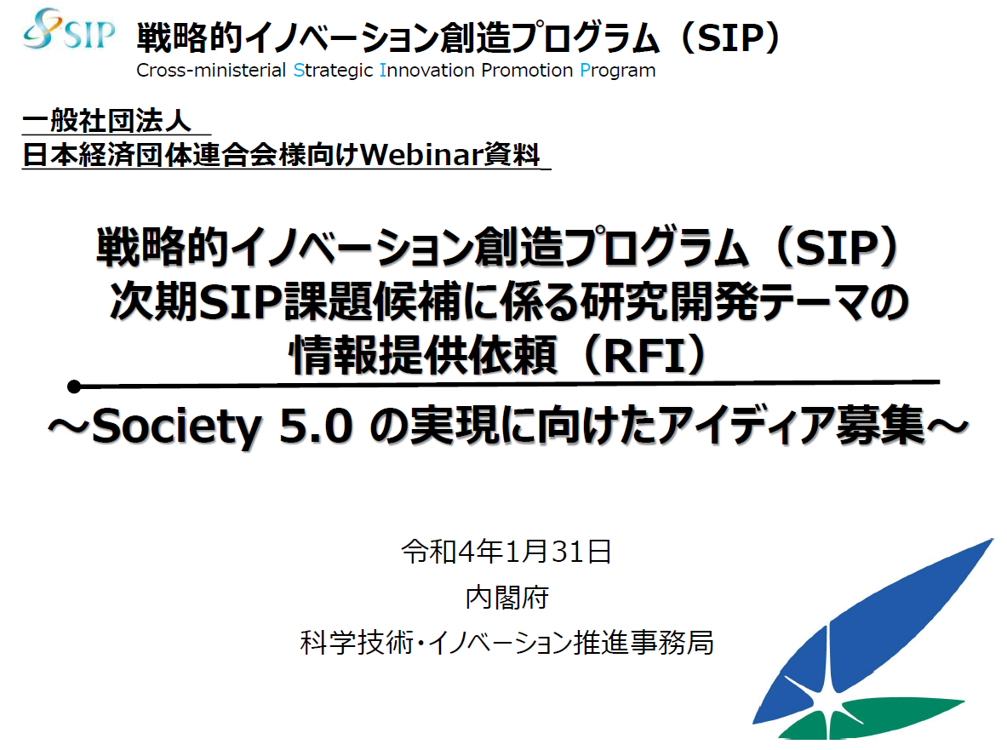
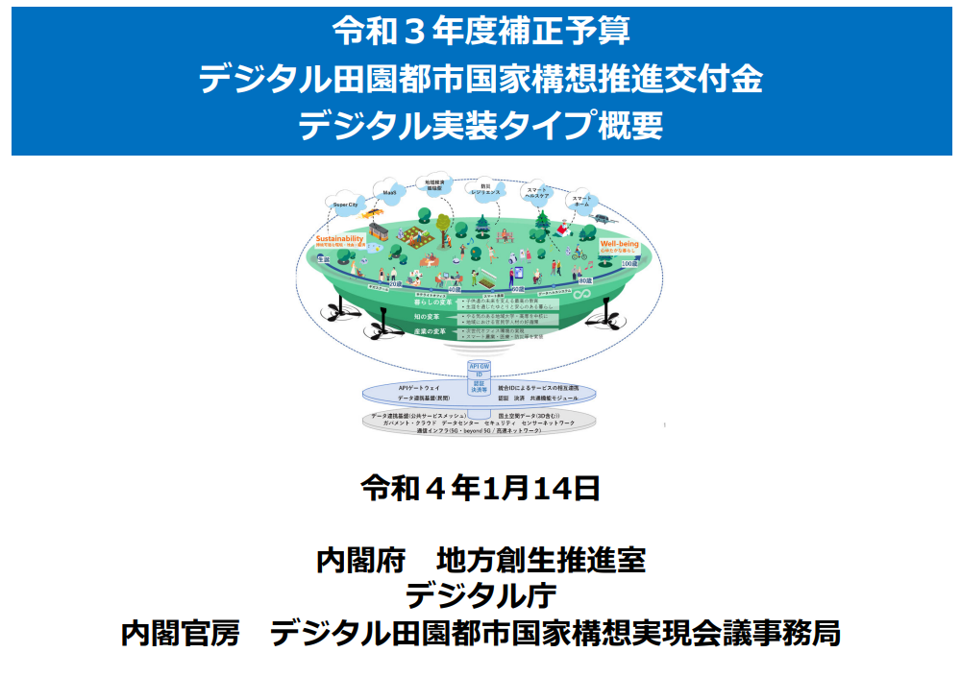
1月のアクティビティレビュー
来年度予算に向けて
各省庁から出ている来年度予算に関してレビュー
内閣府
SIP
内閣府・デジタル庁
デジタル田園都市交付金
国土交通省
都市局
第2回JP-LINK勉強会（1/28）
セキュリティサーバーインストール（概ね1時間でインストール）
＊詳細は会員限定サイトでご確認ください。
1/27 OSPF 会員交流会
現地参加100名、アーカイブ登録400名
*説明は次のページ
OSPF＋CSPFC共催：地域経済活性化プロジェクト始動準備（地域通貨・ポイント活用）
CSPFC個人情報保護法ガイドライン＆プライバシーポリシーガイドラインが決定
参加企業や団体は、この内容に従うことが必須。（JP-LINKを使う場合は、より厳格に誓約書必要）
横展開ワーキング発足

Slide 3
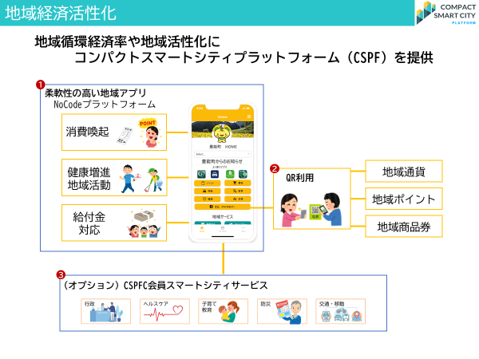
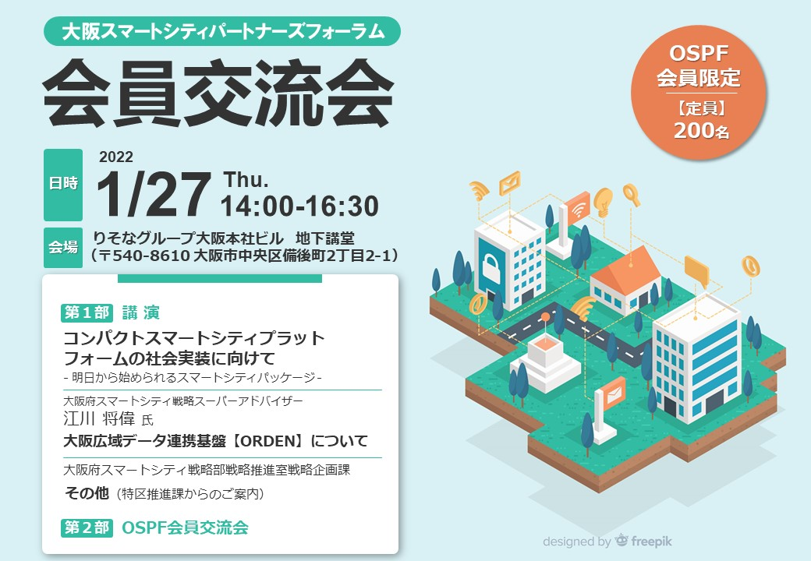
OSPF 1/27交流会レビュー
CSPFCに茨木市、泉佐野市、摂津市など参加者が増える。
坪田部長より
・ORDENは行政主体ではなかなか進まない先が見えてこない。
協力して、組手ててほしい
・EXPOに向けて大阪の全面地域通貨を組み上げて欲しい

Slide 4





1月の分科会アクティビティレビュー
見守り
カメラ設置、ICタグ配布に向けて段取り
ヘルスケア
ヘルスラボとしてウェアラブル配布開始
リビングラボ活用（2階空きスペースに子育て向けI＆Hさんに打診）
子育て
ICタグ配布に向けて段取り
デジタル教育
スマホ教室（１，２回終了）、NoCodeトレーニングスタート
義務教育へのアプローチ
観光
おてつたびでのプロモーションWebsite段取り、地域への説明開始
Andecoと木材検討ができないか検討
地域経済
システム構築。オペレーションは地域説明があるので、これから段取り
モビリティ
妙見口（かめの家）を中心に段取り。
1次交通として大阪府、阪急バスとも広域検討依頼中（どのように連携するのか）
インフラ
国交省予算含めて来年度本格検討
デジタル行政
サンプルサイトの確認。
防災
TV向け配信含めて段取り、防災訓練も含めた活用の段取り
見守り
ヘルスケア
子育て
買物支援
デジタル教育
観光
地域経済
モビリティ
インフラ
デジタル行政
防災

Slide 5
横展開アクティビ
豊能町からの他自治体展開として、CSPFCでのワーキングの準備スタート
展開方法に関しては、各分科会リーダーとも相談
＆自治体フロントのSI/コンサルティングも必要
以下まだ未定ではあるが、検討自治体
・池田市・箕面市を入れた北摂スマートシティ
・大阪希望自治体（43自治体）
・福井県
（未確定だが話あり）
・横浜市
・埼玉県
・山形市
・市原市
・市川市
・沖縄県
・函館市
・佐賀県
・仙台市
・宇都宮市
・長崎県
・雲仙市
・大熊町 など、あと海外（台湾：台北、桃園）も
各自治体向けにワーキングを準備
課題を整理
コンサルティング
対応内容・サービス検討
サービス構築
地元企業との連携
SI
サービス開始

Slide 6
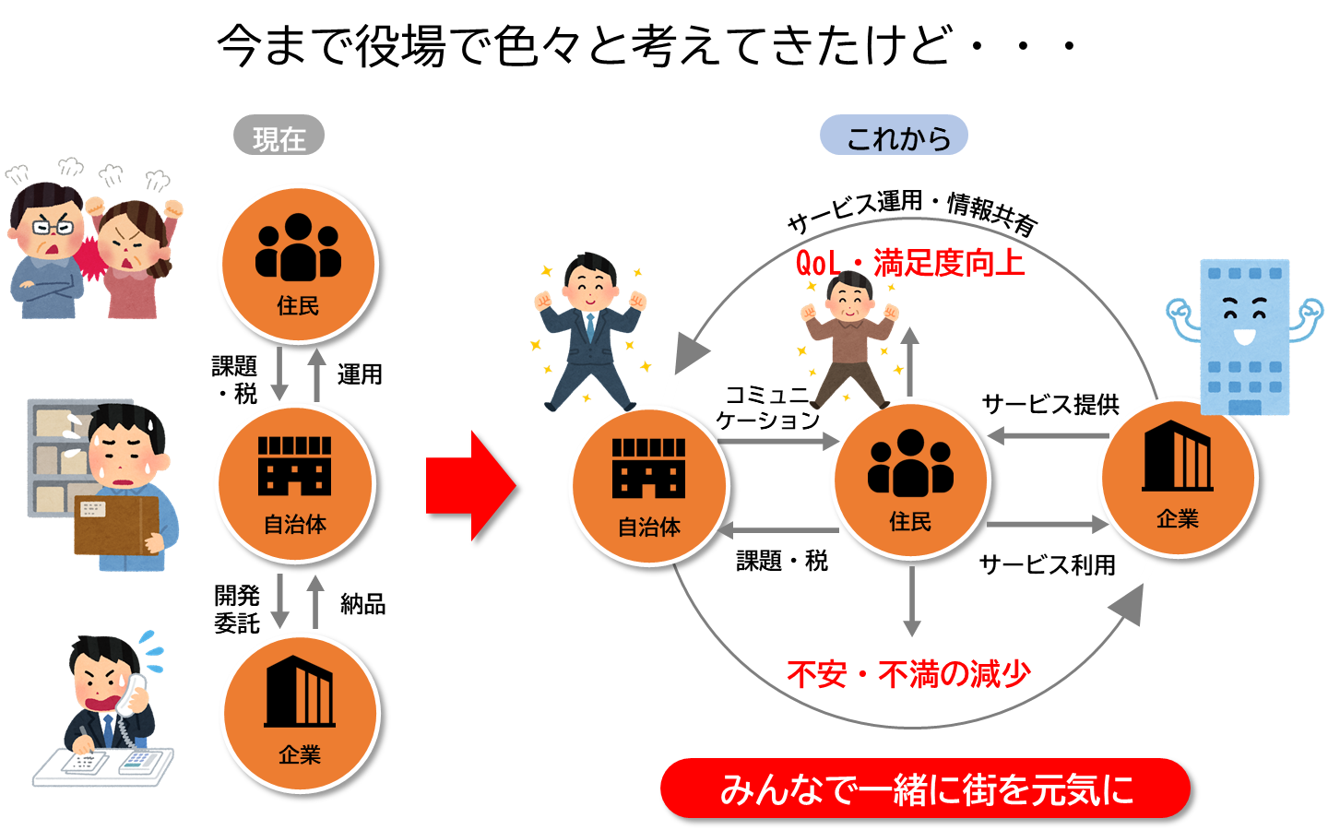
横展開アクティビ
日々の業務軽減し
ないとなにも政策
が考えれない

Slide 7
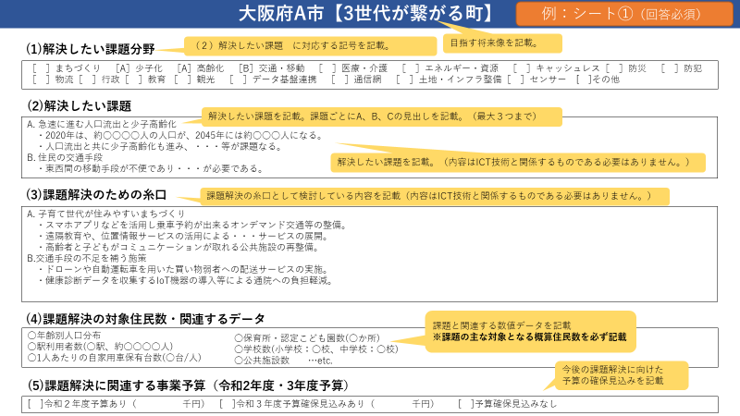
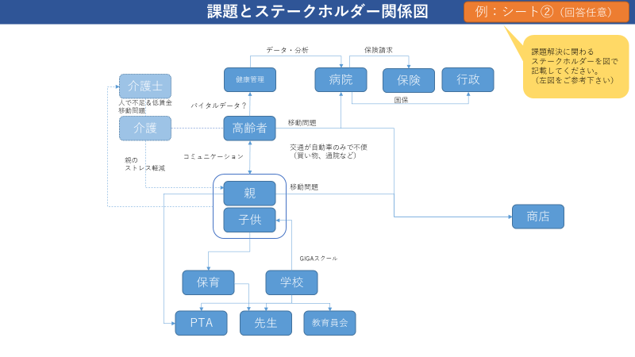
横展開アクティビ
大阪府下43自治体の課題シートはOSPF会員限定で確認が可能
シートの内容＆自治体のWebsite（政策情報）をベースに展開内容を検討

Slide 8
横展開アクティビ
過去の課題シート（担当課により課題カテゴリは変化します）
課題カテゴリ／市町村 | 対象総数 | 大阪市 | 堺市 | 岸和田市 | 豊中市 | 池田市 | 吹田市 | 泉大津市 | 高槻市 | 貝塚市 | 守口市 | 枚方市 | 茨木市 | 八尾市 | 泉佐野市 | 富田林市 | 寝屋川市 | 河内長野市 | 松原市 | 大東市 | 和泉市 | 箕面市 | 柏原市 | 羽曳野市 | 門真市 | 摂津市 | 高石市 | 藤井寺市 | 東大阪市 | 泉南市 | 四條畷市 | 交野市 | 大阪狭山市 | 阪南市 | 島本町 | 豊能町 | 能勢町 | 忠岡町 | 熊取町 | 田尻町 | 岬町 | 太子町 | 河南町 | 千早赤阪村 | 対象人口
少子化 | 12 |  | A |  |  |  |  |  | A |  |  |  |  | A | A |  |  |  |  | A |  |  |  |  | A |  |  |  | A |  |  |  |  | A |  | A |  |  |  | A |  | A |  | A
子育て | 11 |  | A |  |  | A |  |  | A |  | A |  |  |  | A |  |  |  |  | B |  |  |  |  |  |  |  |  | A | A |  |  |  | A,B |  |  |  |  |  |  |  | A |  | A
教育 | 6 |  |  |  | A |  |  |  | A |  |  |  |  |  | A |  |  |  |  | B |  |  |  |  |  |  |  |  | A |  |  |  |  | A
高齢化・介護 | 18 |  | A |  | A | A |  |  | A |  |  |  |  | A | A |  |  |  |  | A |  |  | A |  | A |  |  |  | B |  | B |  | A | B | A | A | C |  |  |  |  | A |  | A
健康 | 9 |  | A |  |  | A |  |  | A |  |  |  |  | A | A |  |  |  |  |  |  |  |  |  |  |  |  |  |  |  |  |  | A | B |  |  | C |  |  |  |  | A
福祉 | 7 |  |  |  | A | A |  |  | A |  |  |  |  |  | A |  |  |  |  |  |  |  |  |  |  |  |  |  |  | A |  |  |  |  |  |  | C |  |  |  |  |  |  | A
まちづくり | 11 | A | A |  |  | A |  |  |  |  |  |  |  | B | A | A |  |  |  |  |  |  |  |  | B |  |  |  | C |  |  |  | A | A,B |  |  |  |  |  |  |  |  |  | B
交通・移動 | 14 | A | B | B |  |  |  |  |  |  |  |  |  |  |  | C |  |  |  |  |  |  | A |  |  |  |  |  |  |  | A | A |  | B | B | B | A |  | A |  |  | B |  | B
観光 | 4 |  |  |  |  |  |  |  |  |  |  |  |  |  |  |  |  |  |  |  |  |  |  |  |  |  | A | A |  |  |  | B |  |  |  |  |  |  |  |  |  | C
ものづくり | 1 |  |  |  |  |  |  |  |  |  |  | B
キャッシュレス | 8 |  |  | A |  |  | A |  |  |  |  |  |  |  |  |  |  |  |  |  |  |  |  |  |  | A |  |  |  |  | B |  |  | A |  |  | B |  | C |  |  |  |  | B
防災 | 7 |  |  |  | A | A |  |  | B |  | B |  |  | A | A |  |  |  |  |  |  |  |  |  |  |  |  |  |  |  |  |  |  |  | C
防犯 | 2 |  |  |  |  | A |  |  |  |  | B
行政手続き | 15 |  |  | A | A,B |  | B | A |  |  |  | A | A |  | A | D | A |  |  |  |  |  |  | A |  | B |  | C |  |  |  |  |  | A |  |  | B |  | B
データ基盤連携・通信網 | 2 |  |  |  |  |  |  |  |  |  |  | A |  |  |  |  |  |  |  |  |  |  |  |  |  |  |  |  |  |  |  |  |  |  |  |  |  |  |  |  |  |  |  | B
土地・インフラ・センサー | 0
その他(魅力創造) | 1 |  |  |  |  |  |  |  |  |  |  |  |  |  |  |  |  |  |  | C
その他(行政改革) | 0
その他(にぎわい) | 1 |  |  |  |  |  |  |  |  |  |  |  |  |  |  |  |  |  |  |  |  |  |  |  |  |  |  |  | C
その他(三密対策) | 1 |  |  |  |  |  |  |  |  |  |  |  |  |  |  |  |  |  |  |  |  |  |  |  |  |  |  |  |  |  |  |  |  |  |  |  |  |  |  |  | A
その他 | 1 |  |  |  |  |  |  |  |  |  |  |  |  |  |  |  |  |  |  |  |  |  |  |  |  |  |  |  |  |  |  |  |  |  |  |  |  |  |  |  |  | D
その他(労働) | 1 |  |  |  |  |  |  |  |  |  |  |  |  |  | A
その他(情報発信) | 2 |  |  |  |  |  |  |  |  | A |  |  |  |  |  |  |  |  |  |  |  |  |  |  |  |  |  | B
その他(システムコスト) | 1 |  |  |  |  |  |  |  |  |  |  |  |  |  |  |  |  |  |  |  |  | A
その他(住宅・働き方改革) | 1 |  |  |  |  |  |  |  |  |  |  |  |  |  |  | B
CSPFC
横展開
カテゴリ
CSPFCは青い芝作戦：豊能町でよい結果＝横展開
2020/09/08現在

Slide 9
豊能定例会議

Slide 10
2/3 豊能町定例会議Agenda
10：00～ 《代表理事より》
・総務省最終検査に向けて
APIの登録に関して
・豊能アプリ名
・アプリへのリンクお願い
・スマホ教室＆スマートシティ説明会 3回目
・第2回JP-LINK勉強会（セキュリティサーバーインストール） 1/28
・ヘルスラボ ユーベルホール段取り（3/5向け）出展企業 NESIC、OZ1、Digital Platformer、とよのていねい
・来年度の予算のお話
（横浜市からも）
・デジタル庁 （FIWARE無償配布）
《事務局より》
・分科会固定URLと開催日時共有のお願い
・議事録の確認
・勉強会日程の確認(2/17)
・個人情報法保護法研修実施報告書と誓約書の提出に関して PDFにてメール送付 期日3月1日
・総務省事業、今後のスケジュール（最終検査に向けて）
11：00～ 《分科会（30分）》
《各分科会進捗報告（30分）》
今後のスケジュール
2/8 スマートシティシンポジウム 江川講演＆パネル （近畿総合通信局）
2/16～26 第3回スマホ教室
2/17 第2回個人情報保護法勉強会、第3回JP-LINK勉強会 アダプターサーバーインストールについて
3/5 健康寿命延伸フェスティバル
3/11 総務省報告書提出

Slide 11
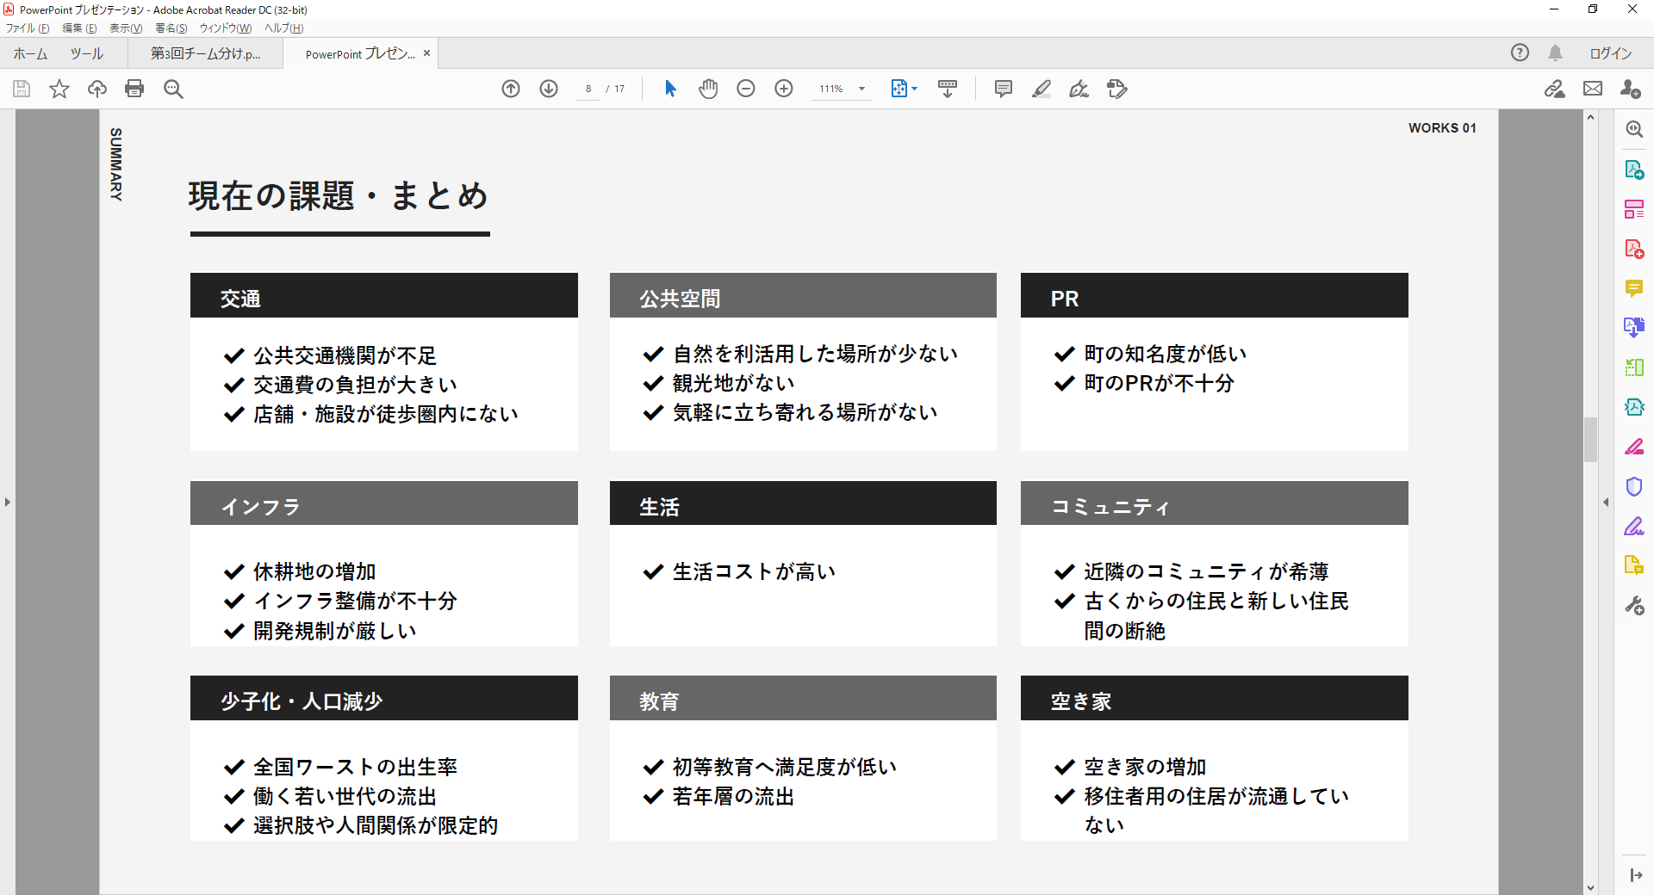
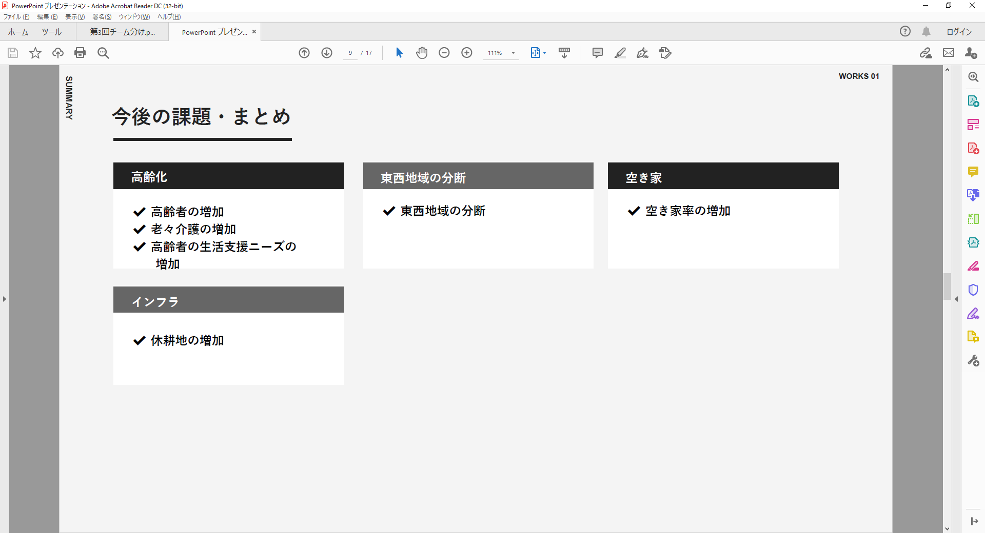
採択時の実施計画
１．事業の目的
＜地域の現状・課題＞
豊能町では人口が2万人を下回り、65歳以上の高齢者が人口全体の1/3になり、山を切り開き街を作っている為、道の多くは坂道です。
高齢者が移動困難で買い物や通院など生活が難しく、また若者は結婚など環境変化に伴い地域外に引っ越しし若者も減少している。
＜事業の概要＞
コンパクトスマートシティプラットフォーム（CSPF）の社会実装を行い、豊能町ならびに同じ課題を抱える自治体のスマートシティ化促進を行います。
＜事業の目的・効果＞
CSPFを活用し移動困難者の支援、高齢者・子育て世代の見守りなど生活の質の向上を行います。
＜ニーズ調査の結果と事業に反映した内容＞
2020年12月に豊能町役場にて、地元住民、地元企業、役場職員、教員などにヒアリングを行い、
その結果、高齢化、少子化、移動問題を上げられております。CSPFの活用において、挙げられた
課題を重点的に行い、まち活とよのリビングラボを設置してデジタルデバイド教育を始めデジタル以外
に北欧の文化（エストニアやフィンランドなど）も取り入れながら住民QoLを底上げし、豊能町に
住みたい（住んでいたい）と思ってもらえるように工夫をします。
２．達成目標
光風台住民（ 4353人）の3割（1200人）が「豊能スマートシティ」appを活用し、
色々なサービスを体験しアンケートにて「継続希望」および「良かった」と感じてもらう事を
今回の実証・実装における目標としてます。サービスの大きな点は以下になります。
 | 事業終了後５年後達成目標 （数値目標） | 事業終了年度の達成目標 （数値目標） | 現状 | 設定理由及び効果
１ | 「豊能スマートシティアプリ」を対象地区において利用者5割を目指します | 「豊能スマートシティアプリ」を対象地区において利用者3割を目指します | 現状スマートシティサービスが無い スマホが使えない高齢者が多い （デジタルデバイド教育） | まずは住民にスマートシティの入り口になるスマホを活用したサービスに触れてもらい、利便性を感じて頂く事が重要
２ | 子育て世代の住民満足度をアンケートで確認し8割の満足度を目指します | 子育て世代の住民満足度をアンケートで確認し5割の満足度を目指します | 若者世代の環境変化による転出 | 高齢者を支える為にも若者世代が重要である為、若者世代が住み続けたいと思えるサービスを提供
３ | 高齢者における「買い物支援」「移動支援」サービスの利用率5割を目指します | 高齢者における「買い物支援」「移動支援」サービスの利用率1割を目指します | 高齢者の生活環境の改善 | 高齢者が増加傾向にあり、買い物、通院など移動が困難であり、生活が難しくなるものをサービスで改善
4 | カラダ・デザインフォローアップクラス（糖尿病重症化予防フォローアッププログラム）参加者の透析導入者なし、特定保健指導対象者10%減 | 豊能ヘルスラボを設立し300人を対象に生活習慣改善者割合：50%以上、検査値改善者割合：50%以上をめざします | 高齢化が進みヘルスケア問題が顕在化し保険料が増加傾向で財政が厳しい状況にある | 特定保健指導・糖尿病重症化予防プログラムなどを行い財務改善を図っている。より多角的なデータで街全体の健康度を改善
5 | 町外住民が「おてつたび」を利用して、バイト（農業支援など）と宿泊を20人/年を目指します | 町外住民が「おてつたび」を利用して、バイト（農業支援など）と宿泊を10人/年を目指します | ツーリング、サイクリングで来町はいるが、通り過ぎるのみで、間接人口が増えない | 町に興味を持ってくれる若手の人口を増やさなければ、高齢者含めたサービス維持が困難である。 旅をベースとして豊能町に寄与する人口を増やし直接人口の切っ掛けを作る
報告書には
達成・未達成
変更した内容
が必要

Slide 12
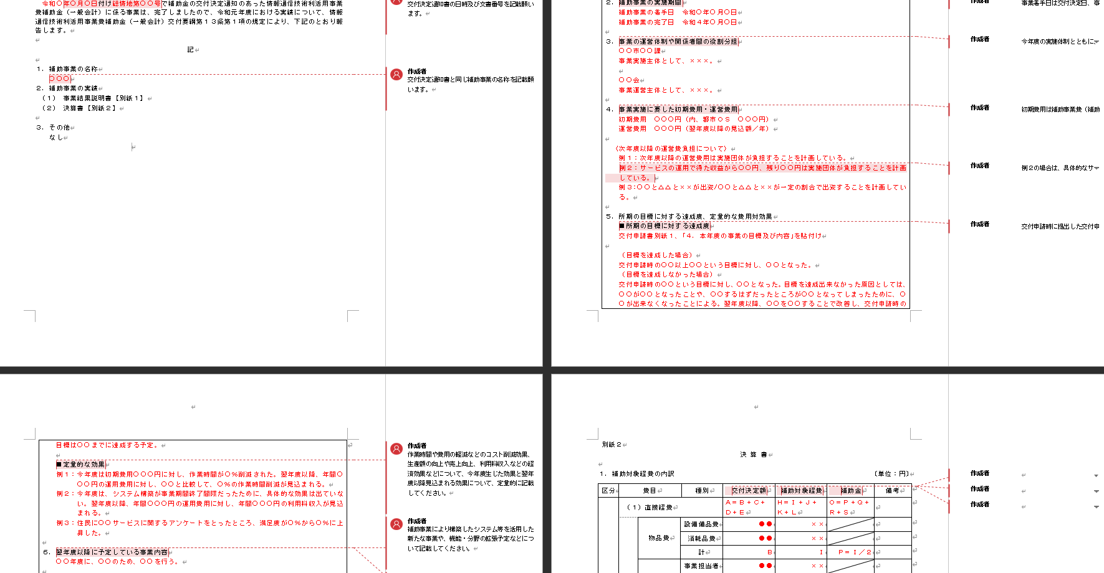
総務省事業：そろそろ最終報告書
2月に入ると、最終報告書に向けて進みます。
資料作成などいっぱいありますので、ご協力お願い致します。
・契約書類の再度チェックもあるので、場合により修正など必要にあることもあるのでご協力ください。

Slide 13
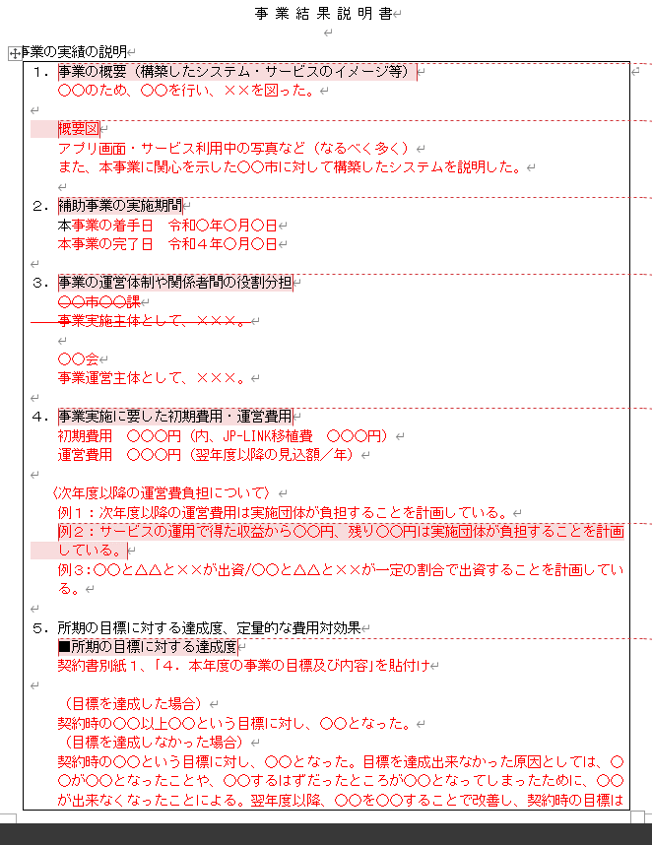
総務省事業：そろそろ最終報告書
各企業向けフォーマット
・定例会後、事務局よりファイルを送付します。
・2月末までに提出をお願いします。・・・②
（修正が何度も入ると思います）
・3月5日が最終FIXをしたい日・・・①
（そこから江川が最終調整します）
・3月11日 総務省への提出
①CSPFCへ提出
OZ1,NECネッツエスアイ,三井住友海上
②OZ1,NECネッツエスアイ,三井住友海上へ提出
各企業

Slide 14
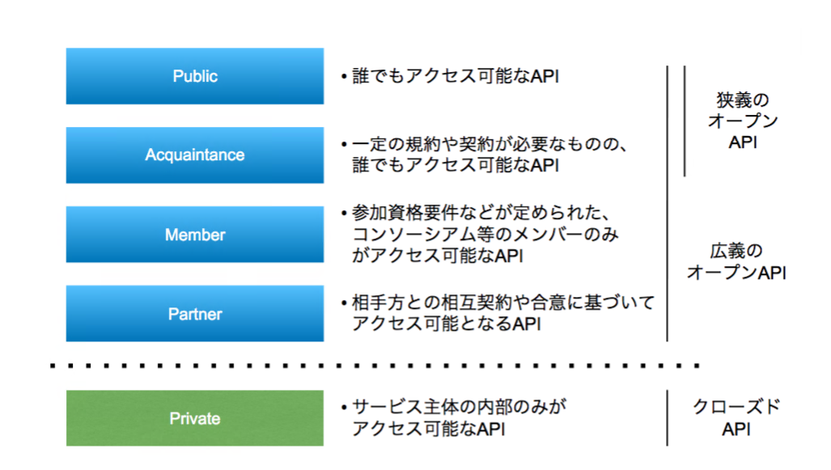
総務省事業：そろそろ最終報告書
API公開も納品の一部です。
・JP-LINKはMemberとPartnerの組み合わせです。
・まずはCSPFCに参加し、個人情報とプライバシーを確認してもらい、JP-LINKのAPIが利用可能（インストール）になりますのでMember方式です。
・そこからJP-LINK同士をつなぐのに企業での利用規約を確認して企業同士でアクセスに合意したうえでデータのトランザクションが発生しますので、Partner方式になります。
個人情報を含むデータを取り扱ううえで、確認や管理は少々多めに設定しております。
X-Roadで言うと誰でもアクセス可能なAPIのPublicになるので、Publicとしてリリースも
可能ですが、まだ日本の文化にはなじめないと思いMemberとPartnerを組み合わせてます。
NECネッツエスアイのAPIも定義と公開が必要です。
→基本はCSPFC会員企業のサイトにUpdateを行います。

Slide 15
スマートシティ推進事業 APIの公開について
15
公開先
スマートシティ官民連携プラットフォームホームページ内「スマートシティAPIカタログサイト」に公開（ https://www.mlit.go.jp/scpf/efforts/index.html ）
公開項目
スマートシティ官民連携プラットフォーム上に公開するAPI情報は以下のとおり。
⇒API項目名、提供者名（補助事業者名）、概要、リンク先URL
補助事業者側において、リンク先URLのAPI公開ページを作成願います。
掲載の進め方
事業終了までに、補助事業者側においてAPI公開ページの作成をお願いします。
3月11日(金)までに、最終検査資料の1つとして「APIカタログ登録様式」を提出してください。
準備でき次第、「スマートシティAPIカタログサイト」において、API情報を公開します。

Slide 16

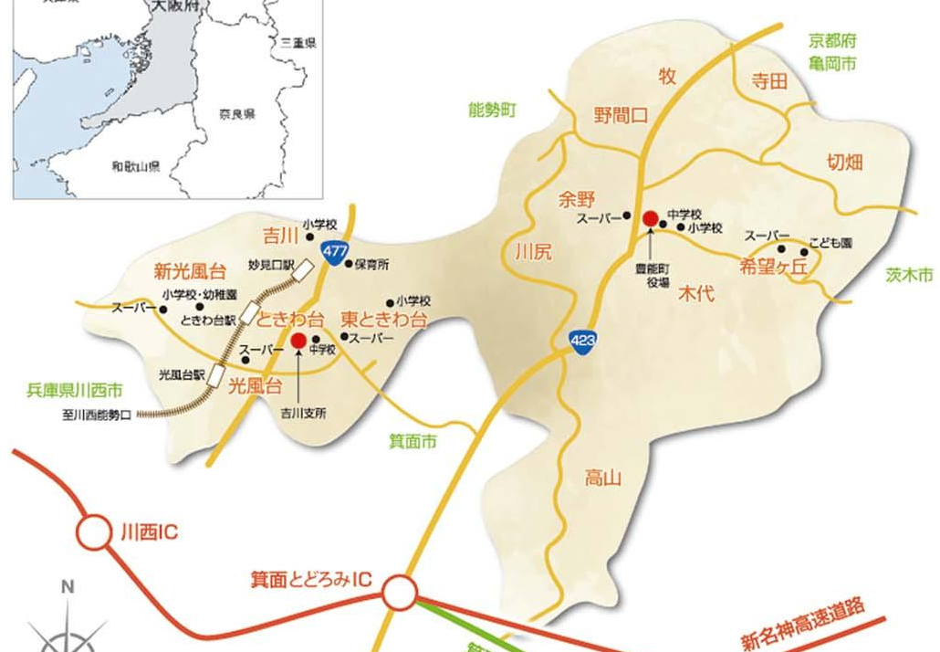
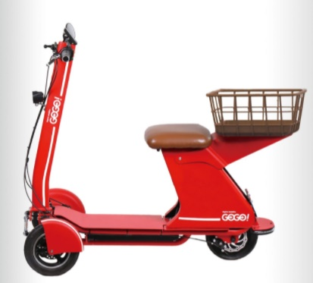
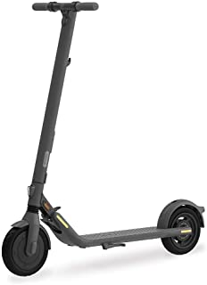
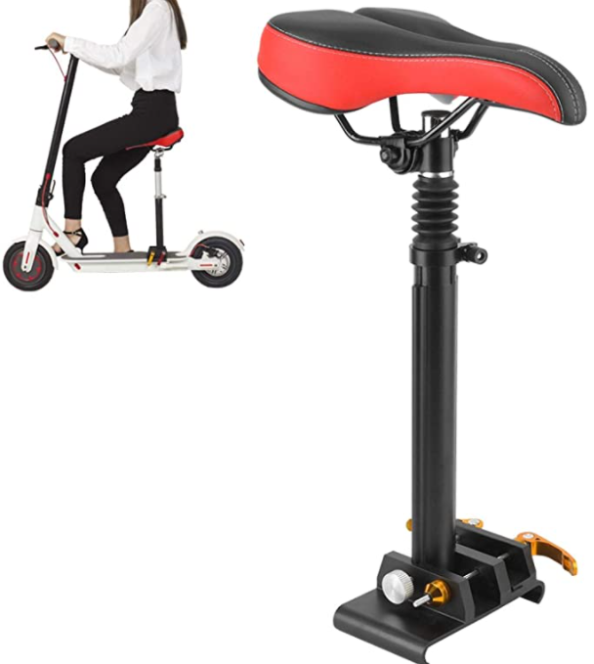
スマートモビリティチャレンジ（2次交通向け）
スマホ教室、イベントで講習会
・簡単管理アプリ（無償）
・電動キックボード無償貸し出し
（配置検討）
電動キックボードチャレンジ
何歳くらいまでの人が使えるか？
使ってみたいと思えるか？
直径10Km目安
三井住友海上の保険はある？
フューチャー参加検討
盗難防止で、豊能カラーで黄色に塗る？
くっつける？
ミマモルメ
ぐるぐる巻きで付ける？
スポンサー企業募集
（会社のロゴ）
1台30万円くらい・・・
実施場所は豊能町で検討中
■利用料金
・初乗り: 165円/10分 以降55円/5分
・3時間 1650円
・6時間 2750円
・ナイトプラン: 20:00 - 08:00 880円
管理アプリは豊能アプリで貸し出し
山遊び向けマウンテンバイクも？

Slide 17
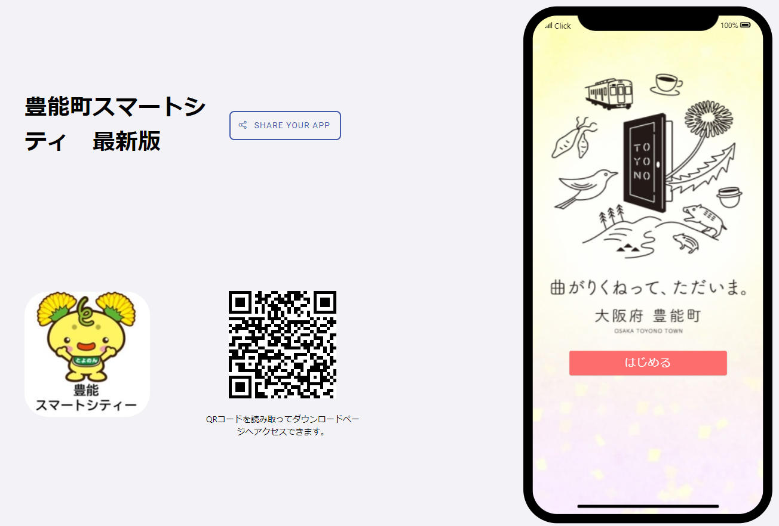
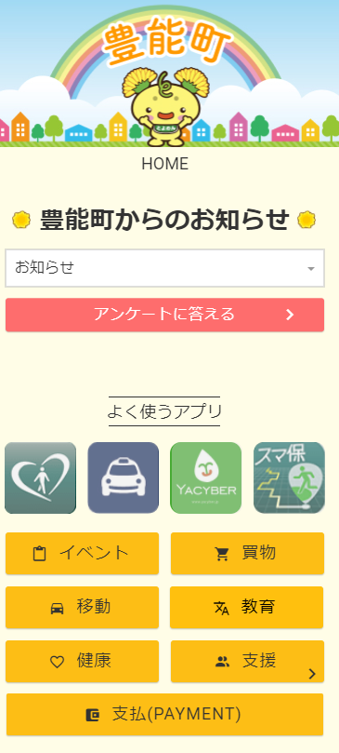
豊能アプリ ベータ―版リリース
12月1日 アルファー版リリース（Ｗｅｂアプリ）
1月初旬 ベーター版リリース（ネイティブアプリ＋ID連携）
2月初旬 商用版リリース（データ連携対応）
ネイティブアプリに向けて
・ネイティブアプリ提供会社
Deeplink/ユニバーサルリンクを提出
・Ｗｅｂサービス
ＵＲＬ/ＷｅｂＡＰＩ提出
そろそろ準備お願いします！
（CSPFC事務局へ提出お願いします。）
＊事務局はリスト化お願いします。

Slide 18
第3回目のアンケート（KPIへの達成確認）
企業 | カテゴリ | 質問内容
コンシュルジュ | イベント | 街のイベント（お祭りや防災訓練など）を知りたい
コンシュルジュ | イベント | 子育てイベントを知りたい
コンシュルジュ | イベント | スマートフォン教室を知りたい
コンシュルジュ | 移動 | 電動キックボードを借りる
コンシュルジュ | 移動 | 電動三輪車を借りる
コンシュルジュ | 移動 | 自転車を借りる
（未定） | 移動 | バスに家の前まで迎えに来てもらう
コンシュルジュ | 健康 | 歩数やカロリーを表示し、イベントで商品券などをもらう
三井住友海上 | 健康 | 歩数と睡眠や食事など健康を管理
（未定） | 健康 | 健康ポイントでお薬やサプリメントが欲しい
ヘルスラボ | 健康 | 健康相談をしたい
三井住友海上/H2O | 買物 | スーパーのチラシをみたい
三井住友海上 | 買物 | 移動販売の種類や場所を知りたい
（未定） | 買物 | 買物代行をお願いしたい
コンシュルジュ | 教育 | 学校向け 事業参観などオンラインで出欠確認したい
コンシュルジュ | 教育 | スマホ教室を受講したい
コンシュルジュ | 教育 | スマホの使い方を知りたい
コンシュルジュ | 教育 | NoCodeでサービスアプリを作りたい
Youtube | 教育 | オンラインで授業を受けたい
NECネッツエスアイ | 支援 | 見守りサービスで子供や介護者を確認したい
三井住友海上 | 支援 | 災害時に避難場所を案内して欲しい
 | 支援
（ドコモ） | 支払 | キャッシュレス（dポイント/d払い）
コンシュルジュ |  | 地域通貨・ポイントの活用
コンシュルジュ | 予約 | 教育（スマホ教室、学校ツールなど）
 | お仕事 | 支援（見守りサービス、災害避難誘導など）
ロボットコンサルティング | お悩み相談
アスコエパートナーズ/NESIC | 行政サービス
 |  | スマートシティサービスはこれから徐々に進化していきます。 現段階でまだまだ使い勝手が良いとは言えませんが、みなさまのご要望を反映していきたいと思います。
 | 全体 | 操作性の満足度
 | 全体 | サービスの満足度
住民アンケート最終締め切り2/28 商品券引き渡し：3月初旬（フェスティバルも加味）

Slide 19
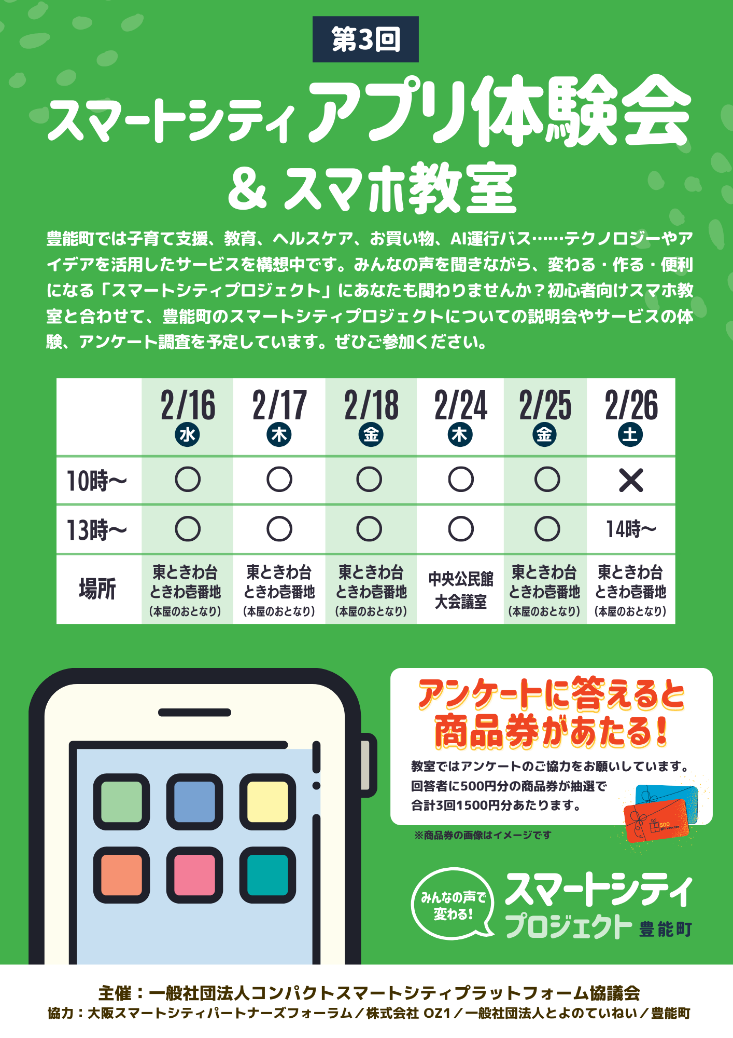
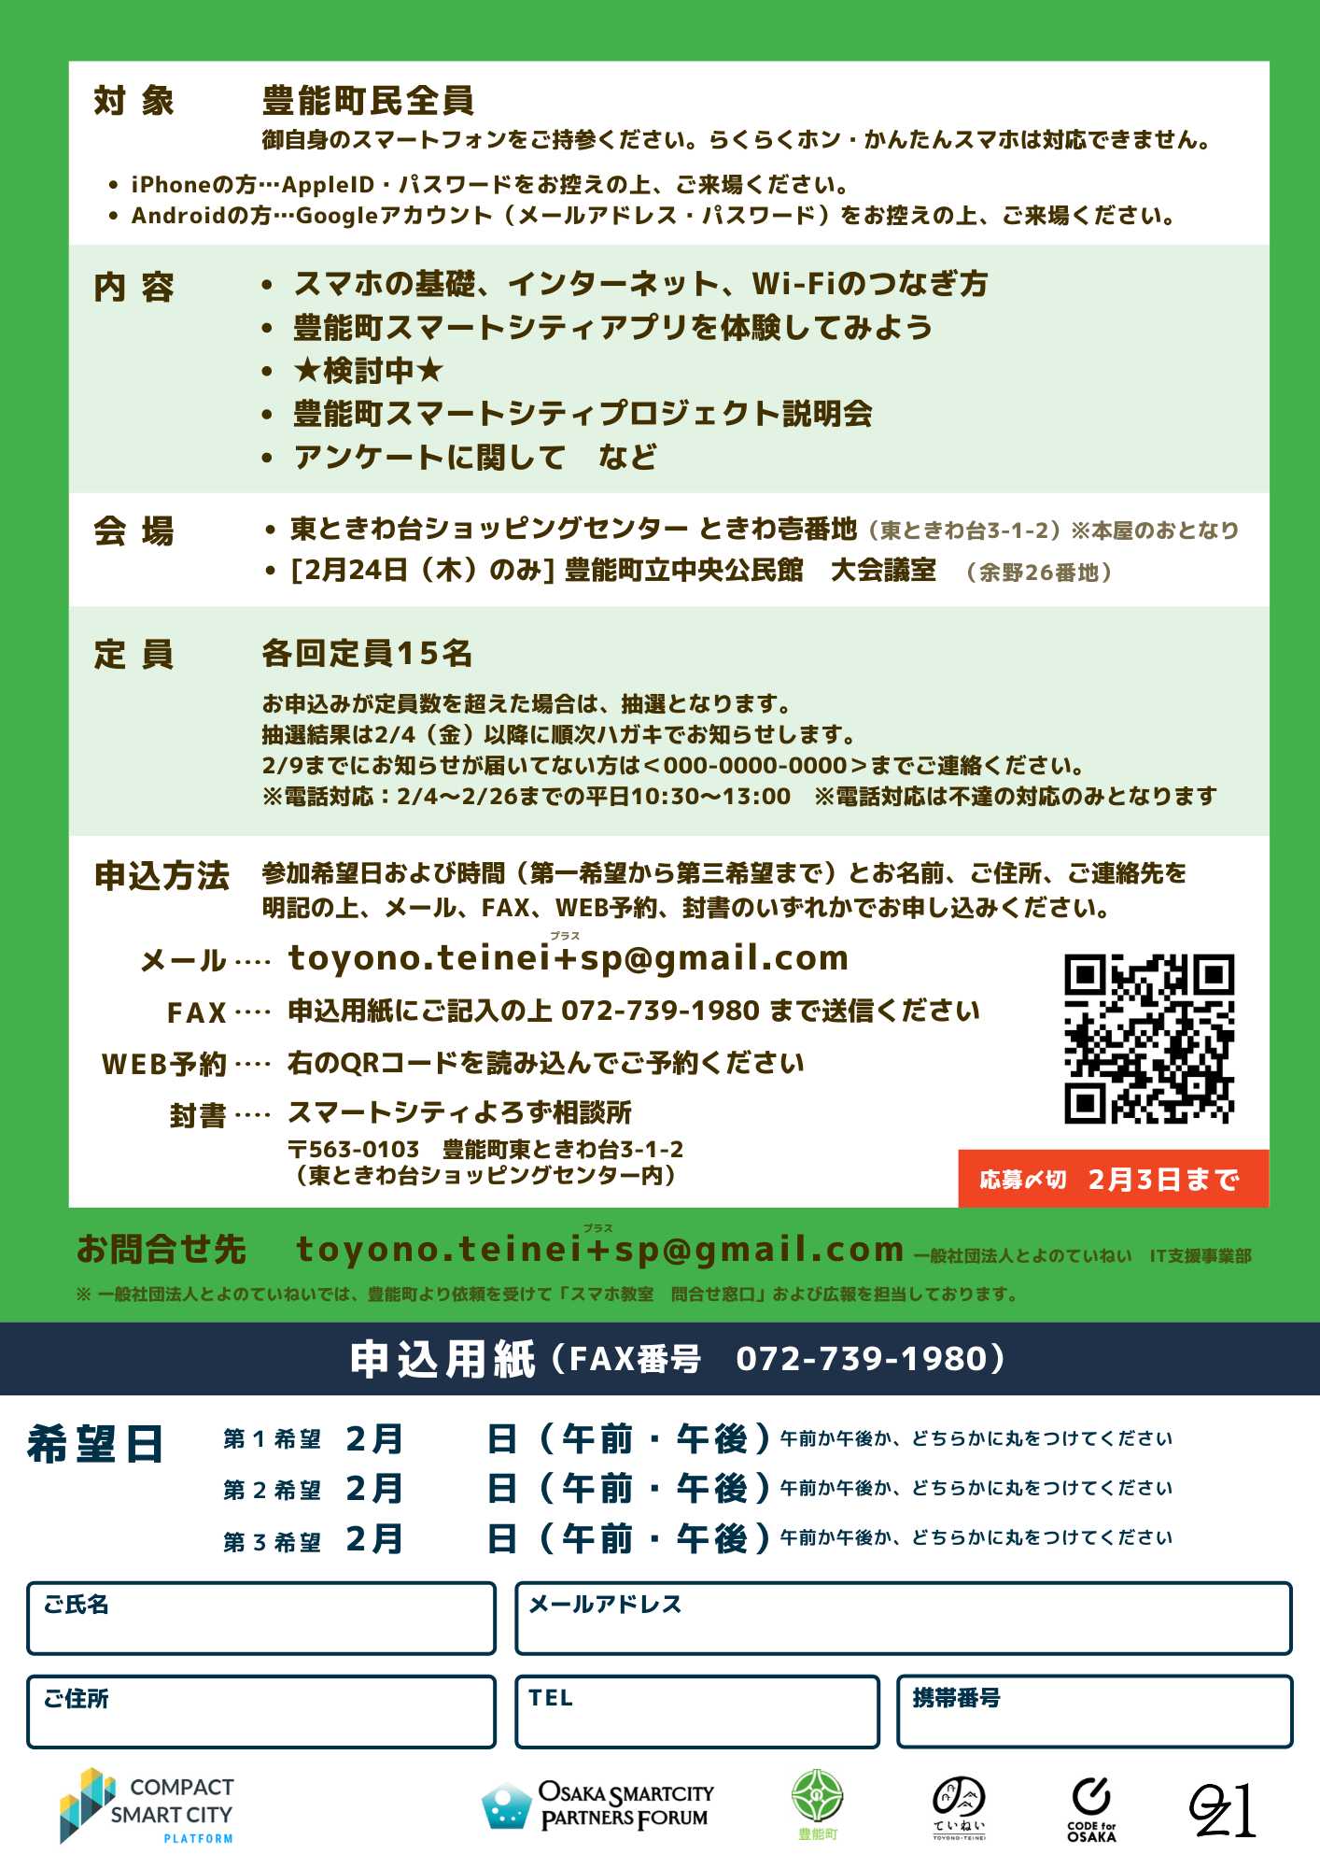
3回目スマホ教室
イベント：
とよのんコンシュルジュ体験
キャッシュレス体験
電動キックボード体験 など
実体験をベースに行います。
サービス提供企業は
設定方法が分かる資料の準備
・初期設定
メール、ID、PW、住所など
入力画面などの説明
・簡単な使い方
・利用メリットも可能な範囲で。
→内容確認し
とよのんコンシュルジュのヘルプにも
2月10日の現地定例会で商品券配布に関しての段取り検討
資料提出2月10日目途

Slide 20
スマホ教室 第3回
▼日程（企業割り振り：仮）
2月16日（水）午前枠：10時-12時／午後枠：13時-15時 三井住友海上
2月17日（木）午前枠：10時-12時／午後枠：13時-15時 OZ1
2月18日（金）午前枠：10時-12時／午後枠：13時-15時 NECネッツエスアイ
2月24日（木）午前枠：10時-12時／午後枠：13時-15時 OZ1（中央公民館：東地区）
2月25日（金）午前枠：10時-12時／午後枠：13時-15時 関西電力
2月26日（土）午後枠：14時-16時 ※午前はよろづ相談室 NTTドコモ（午後）
午前、午後2回：企業説明はオンラインでも可能！
オンラインが通信環境が良くないため、録画データで対応お願いします！
（ZOOMとかの録画機能を利用するしてコンテンツ作るなど）
▼注釈 ※上記のうち、24日を中央公民館にて開催。
それ以外はすべて「ときわ台オアシス」にて開催。
※よろづ相談室は「ときわ台オアシス」にて毎週土曜9:30ー正午12:00の午前営業。
よろず相談室拡大検討。ウェアラブル配布でかなり時間を割いている為、
本来のよろず相談にならないので、日曜日も検討
総務省事業後どうするかも、豊能町役場と相談。（CSPFCとしても検討）
録画データ2月10日目途

Slide 21
第2回 JP-LINK勉強会
事前に申請しているリスト
一旦無事インストール完了
動画は会員サイトに掲載
その他
資料を随時更新しています。
インストールで詰まったら
動画やマニュアル確認、
OZ1へのメールでご質問ください。
第3回JP-LINK勉強会
2/17
アダプターサーバーインストール
No. | 組織名（JP） | 組織名（EN） Member name | 電子証明書 申請ステイタス | ユーザ企業 通知ステイタス | Member code
1 | 株式会社OZ1 | OZ1 Corporation | 取得済み | 通知済み | 21110001
2 | 一般社団法人コンパクトスマートシティプラットフォーム協議会 | Compact Smart City Platform Council | 取得済み | 通知済み | 74440001
3 | NECネッツエスアイ株式会社 | NEC Networks & System Integration Corporation | 取得済み | 通知待ち | 21110003
4 | 株式会社Green Bioanalytics | Green Bioanalytics Japan Co., Ltd. | 取得済み | 通知待ち | 21110002
5 | 株式会社ミマモルメ | MIMAMORUME CO.,LTD. | 取得済み | 通知待ち | 21110004
6 | 株式会社Andeco | Andeco Co., Ltd.
7 | Digital Platformer株式会社 | Digital Platformer Corporation | 取得済み | 通知待ち | 21110006
8 | I&H株式会社 | I&H Co., Ltd.
9 | イッツ・コミュニケーションズ株式会社 | its communications Inc. | 取得済み | 通知待ち | 21110007
10 | NoCode Japan株式会社 | NoCode Japan Co., Ltd. | 取得済み | 通知済み | 21110005
11 | 株式会社NTTドコモ | NTT DOCOMO, INC. | 取得済み | 通知待ち | 21110008
12 | SWAT Mobility Japan株式会社 | SWAT Mobility Pte. Ltd. | 取得済み | 通知待ち | 21110009
13 | 株式会社TRUSTDOCK | TRUSTDOCK Inc.
14 | アイテック阪急阪神株式会社 | ITEC HANKYU HANSHIN CO.,LTD.
15 | 株式会社アスコエパートナーズ | Asukoe Partners Inc.
16 | 株式会社おてつたび | OTETSUTABI | 取得済み | 通知待ち | 21110010
17 | スクールエージェント株式会社 | School Agent Co., Ltd.
18 | セイコーソリューションズ株式会社 | Seiko Solutions Inc.
19 | 株式会社りそな銀行 | Resona Bank, Ltd.
20 | 株式会社Robot Consulting | Robot Consulting Co.,Ltd. | 取得済み | 通知待ち | 21110011
21 | 三井住友海上火災保険株式会社 | Mitsui Sumitomo Insurance Company, Limited
22 | 三井情報株式会社 | MITSUI KNOWLEDGE INDUSTRY CO., LTD. | 申請済
23 | 小林製薬株式会社 | Kobayashi Pharmaceutical Co., Ltd.
24 | 株式会社帝国データバンク | TEIKOKU DATABANK, LTD.
25 | 株式会社日立社会情報サービス | Hitachi Social Information Services, Ltd.
26 | 株式会社CI | CI Inc.
27 | 株式会社 アーティフィス | ARTIFICE,inc.
28 | 福井県庁 | Fukui prefectural government
29 | 関西電力株式会社 | THE KANSAI ELECTRIC POWER CO., INC.
30 | 株式会社電通国際情報サービス | INFORMATION SERVICES INTERNATIONAL-DENTSU, LTD.

Slide 22



第3回 JP-LINK勉強会
センター
サーバー
セキュリティ
サーバー
アダプタ
サーバー
セキュリティ
サーバーのインストール
Admin的役割
利用登録
データログなど
セキュリティサーバー同士をつなぐ役割
利用者のデータベースに合わせこみ役割
第2回
第3回（2/17）
2/17 13:00～（場所：本日と同じOSPF共催：損保ジャパンビル）
＋CSPFC個人情報保護法勉強会＆ガイドライン説明会
各社終了後
誓約書お願いします

Slide 23
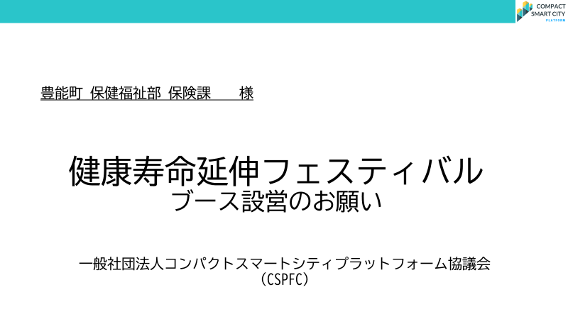
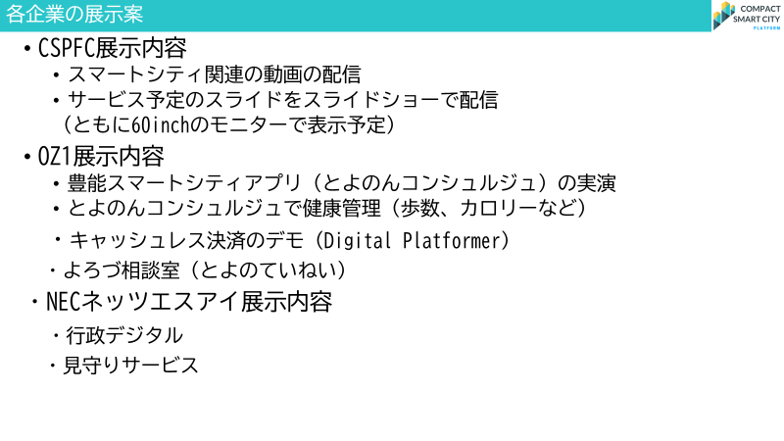
3月5日フェスティバル
まちづくり創造課松本様にご協力いただき、説明

Slide 24
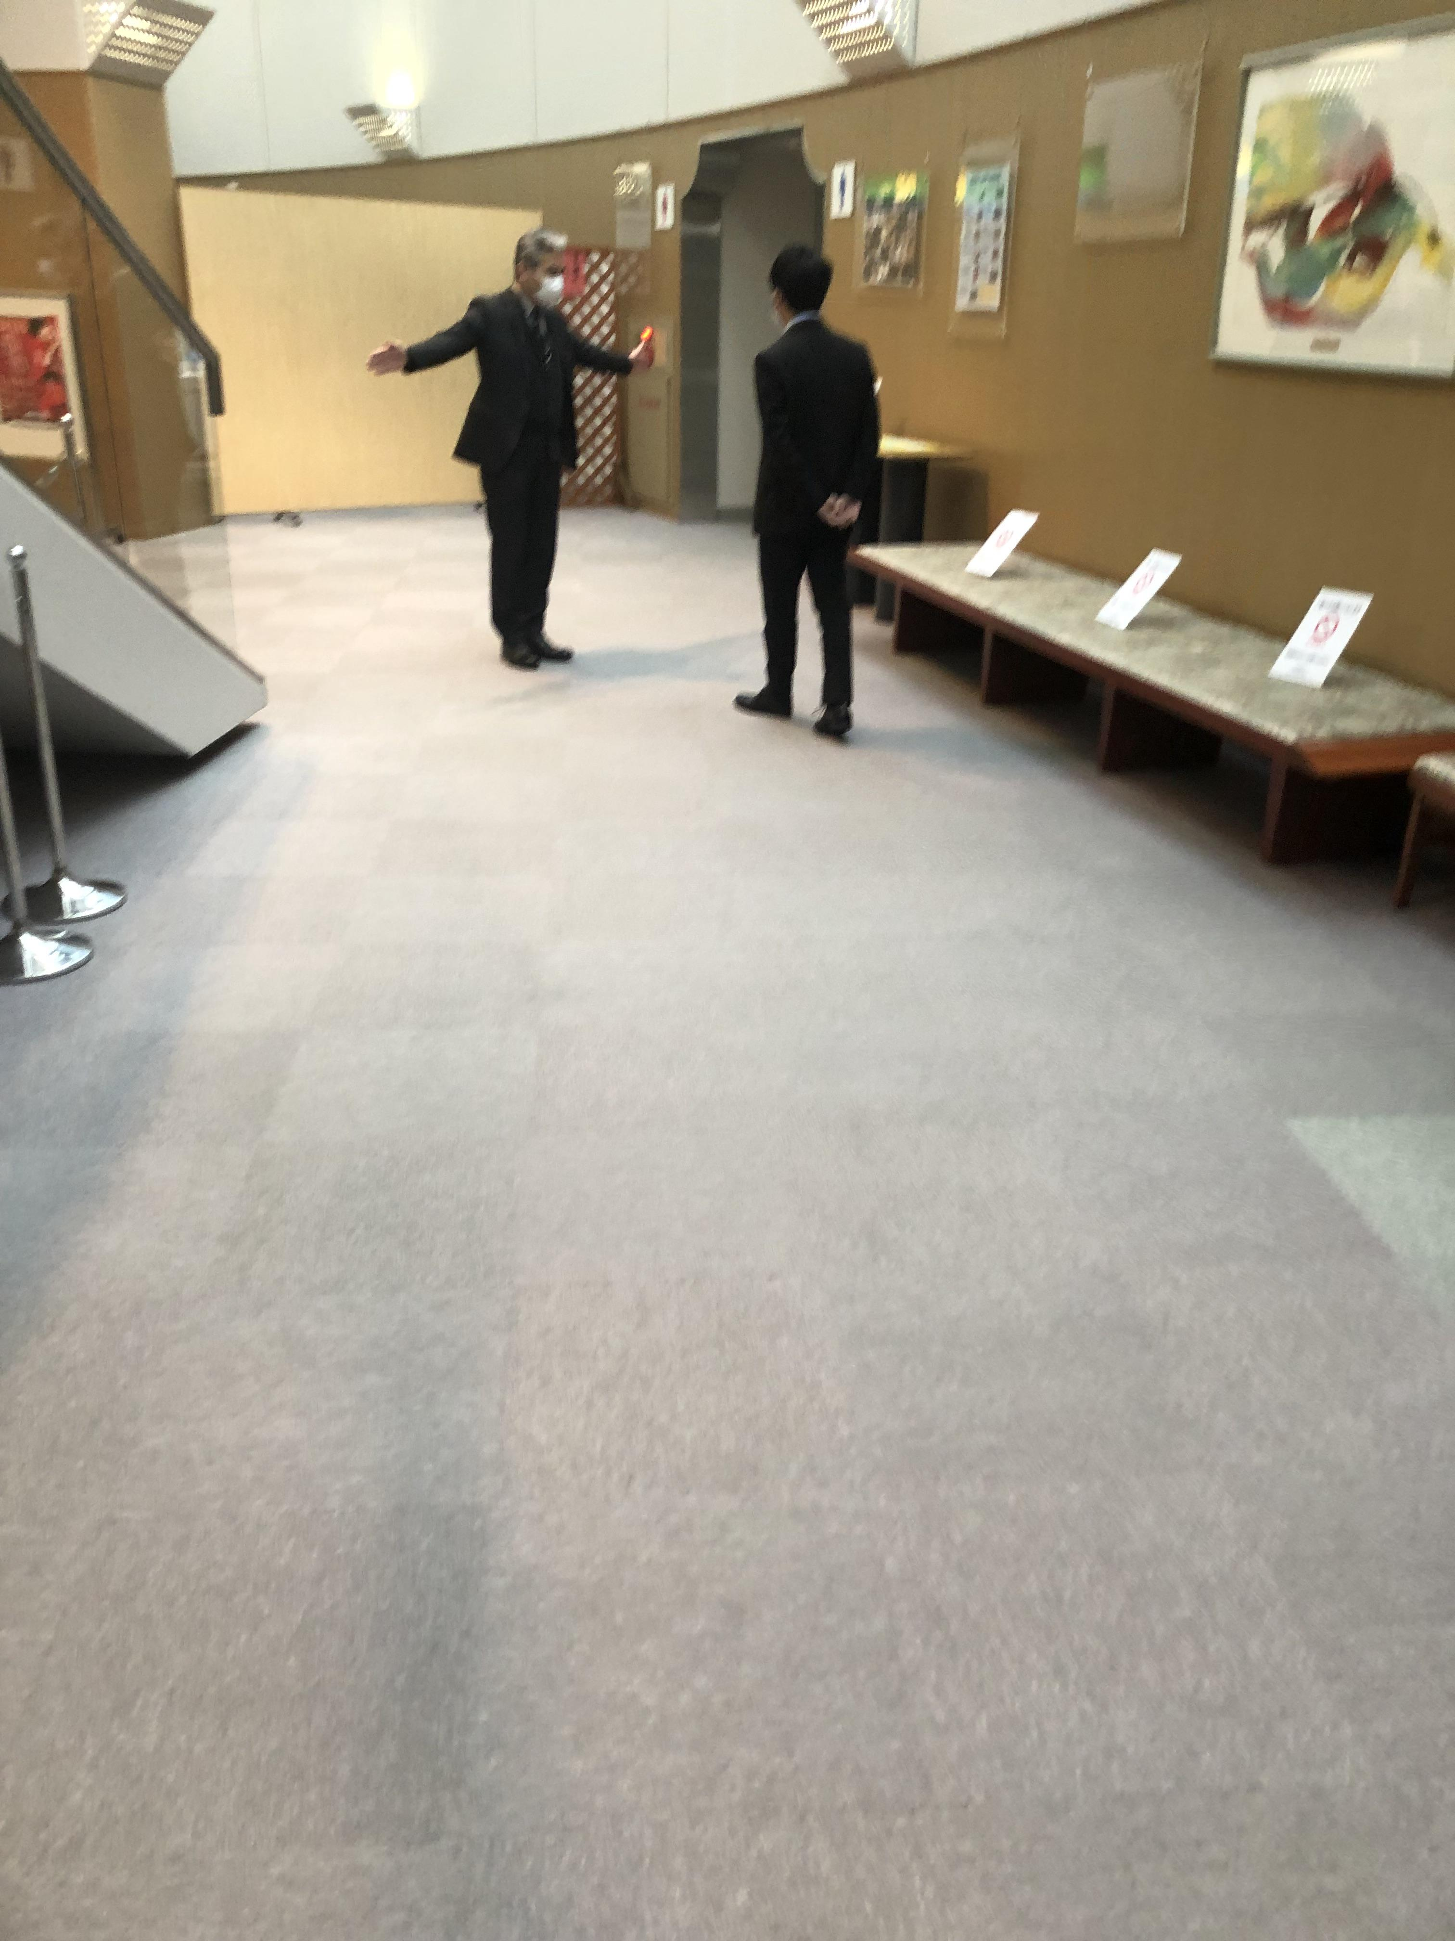
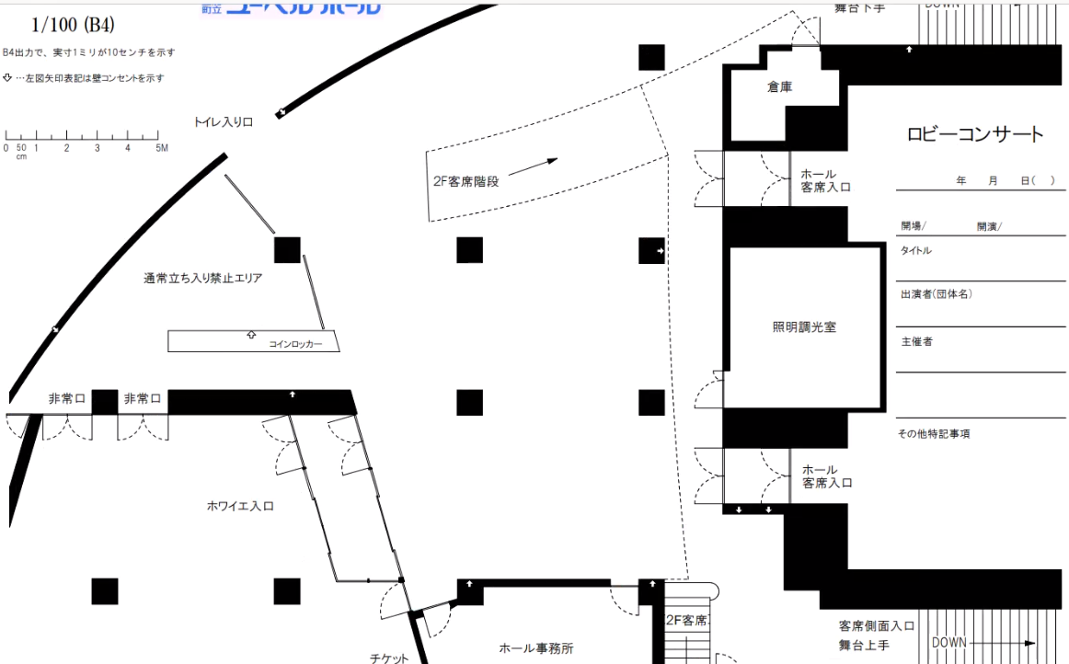
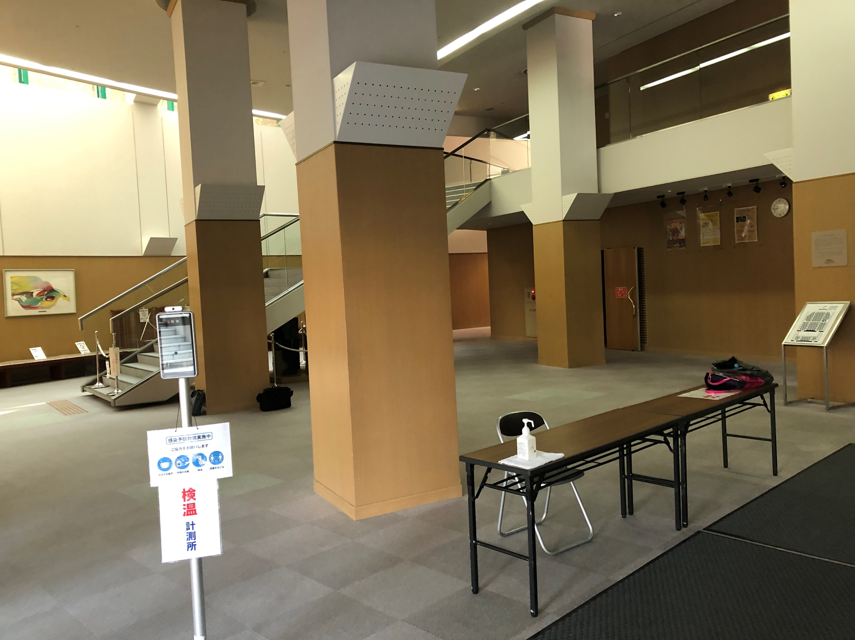
3月5日フェスティバル
4ブース（CSPFC、NESIC、Digital Platformer、とよのていねい）
アンケート促進と商品券配布

Slide 25
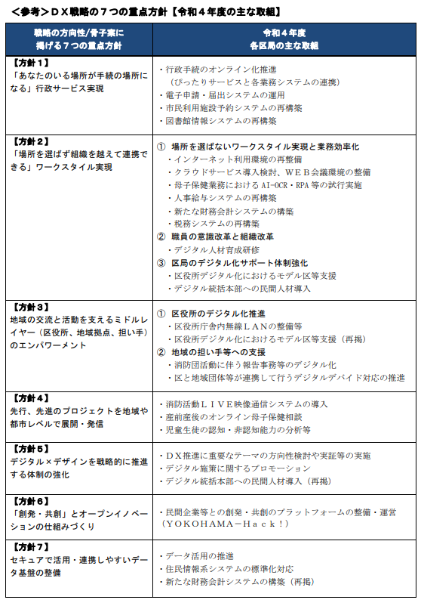
横浜市から
・横浜市の予算が発表されました
希望
・国交省予算で交通可視化パッケージ可能なら欲しい
（横浜の団地を使った１，２次交通の改善など）
路線バス廃止後のケアも考えたい
・地域商店街や町内会
会計システムを簡単に使えるようにしたい
（Freeeみたいなもの）
女性活躍社会：Freeeトレーニングみたいなもの
地域活性化：NoCodeサービス
地域通貨・ポイント：行政収納代行
・花博2027に向けて/国際都市向け整備
（EXPO2025の活用も？）
（横浜市も豊能町との連携希望。課題をシェアし
共通化できる内容があれば検討）
横展開ワーキングとも検討必要
https://www.city.yokohama.lg.jp/city-info/koho-kocho/press/zaisei/2021/r4yosanan.files/R4yosan.pdf

Slide 26
1/28 日経ビジネス
スマートシティー加速へ、データ連携基盤をデジタル庁が整備
デジタル庁がFIWAREを無償で配る記事
産業用
EYストラテジー＆コンサルティング
JIPDEC
生活用
NEC
アクセンチュア
色々な自治体から問い合わせが。。。。
（江川回答集）
・FIWAREはオープンデータプラットフォームであるので、
そもそも個人情報を含むデータのやりとりには使えない。
・個人情報を取り扱うのに国産PKIや電子証明書を入れる手もありますが、
EUでは推奨もされていない。
FIWAREのVerUpで、各インストール先がシステムを止めてUploadするなら
NGSIに個人認証も頑張れるかも。（「FIWARE 個人情報」「FIWARE PKI」で
状況調べると分かります。 ）
・電子証明書入りのIoT機器は、既存CPUとメモリを増強しなければ使えず
IoT機器原価に反映されるので、機器メーカは自治体向け用以外は対応に難色。
（みなさん特定の企業の機器だけ買うならOK）
・自治体に無償で配る（江川的内容を盛り込み）のですが、移植コストは自治体持ち。
2-3,000万円をNEC含めてFIWARE SIerに支払うので、無償なのか？と言う疑問の声も。
・そもそもFIWAREは無償のオープンソフトウェアなので、無償で配ると言えますが、
保守やメンテナンスをするのは自治体なので、年間特定企業に2千万円ご用意頂ければ大丈夫です。
サーバーの運用コストも考えていく！
・総務省スマートシティ関連予算でFIWAREを入れた自治体との相互運用はどうするのか？
ビルディングブロックで提供するから大丈夫！と言われても運用が変わるので
再設計費用を誰が補填するのか問題もあります。
・FIWAREに搭載されるサービスについては、会津若松をモデルにして想定してますが
他の自治体向けにカスタムを無償でしてくれるのか問題もあります。
運用含めて各自治体や企業により色々と特色がありますが、デジタル庁ではサービスは
自治体に任されるようなので、ソフトウェアだけが届き、自治体が地元企業の説得にあたります。
（きっと皆さんご苦労されるかもしれないですが、無償なので頑張りましょうと言われます。
そもそもサービスはスコープ外なので誰も責任を取れない問題）
・サービスに関しては、デジタル庁が、他の省庁（国交省、総務省、厚生労働省、金融庁など）
法的にかかわる部分の処理を行ってくれるのか問題もあります。
今回の例で書いている部分では、薬を自動で運ぶ（厚生労働省と国交省）にかかわる
法的ルールと運用がかかわります。ドローンで運ぶとなると経産省にも調整が必要です。
（観光目的）
（街管理目的）
他自治体
BB
NGSI
ビルディングブロック
（データ仲介）
自治体管理
NGSI
NGSI
NGSI
IoT
IoT
サービス

Slide 27
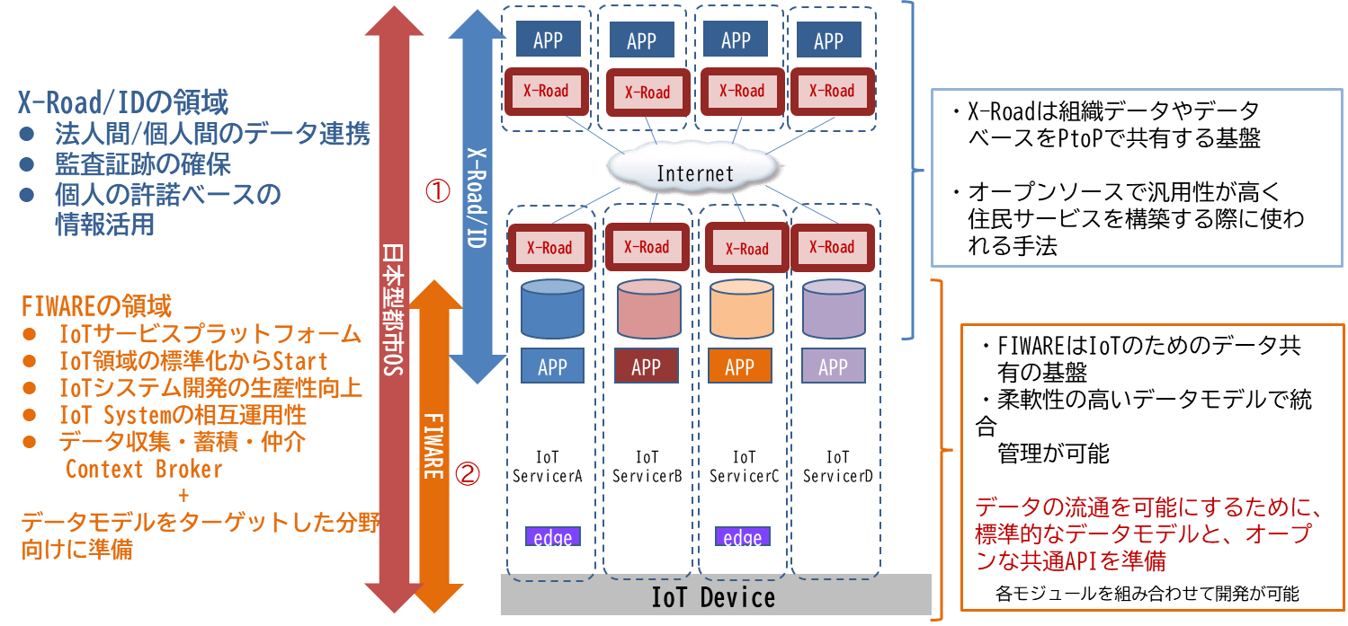
それぞれのデータ連携における特徴と役割
住民サービス向け
無料
都市開発向け
CSPFCでは、用途に合わせて使い分け、組合せを行っております
Notes:
X-RoadとFIWAREではターゲット領域が少し違いますが、スマートシティとして使われ、混乱するので少し整理をします。

Slide 28
CSPFC事務局からの案内

Slide 29
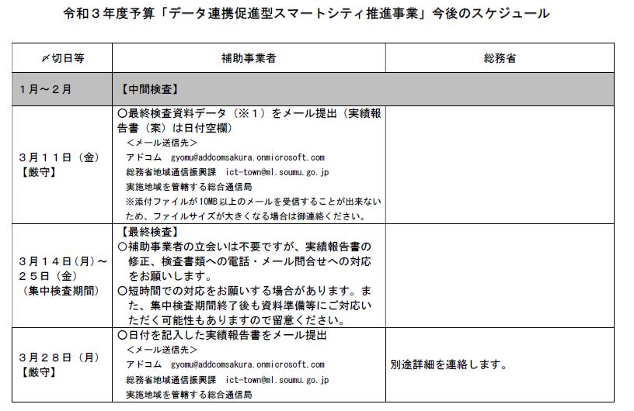
総務省事業：今後のスケジュール①

Slide 30
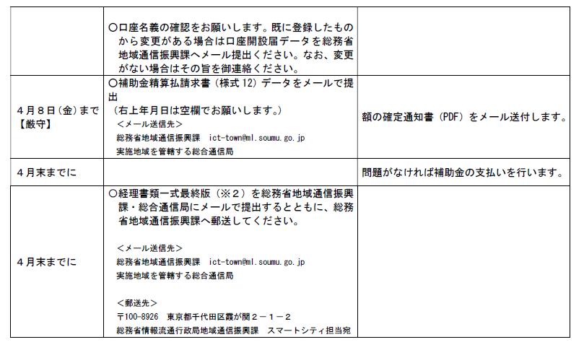
総務省事業：今後のスケジュール②

Slide 31
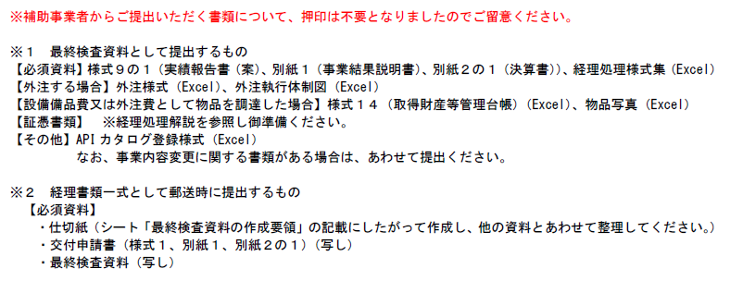
総務省事業：今後のスケジュール③

Slide 32
豊能町定例会予定
感染症の状況により、現地開催は変更の可能性がありますので、ご了承ください。
2022年
1月6日 オンライン（CSPFC月例会）（進捗報告）
13日 現地（豊能町役場）＋オンライン（分科会意見交換）
ユーベルホール下見
20日 オンライン（進捗報告）
27日 現地（損保ジャパン道州町ビル）＋オンライン（分科会意見交換）
PM2:00～4:30 OSPF（りそなグループ大阪本社ビル）
（28日 第2回JP-LINK勉強会（損保ジャパン道州町ビル））
2月3日 オンライン（CSPFC月例会）（進捗報告）
10日 現地＋オンライン（分科会意見交換）
17日 現地(損保ジャパン道州町ビル)＋オンライン（分科会意見交換感）
（PM1:00～4:00 第2回個人情報保護法勉強会、第3回JP-LINK勉強）
24日 現地＋オンライン（分科会意見交換＆報告書取りまとめ）
3月3日 現地＋オンライン（CSPFC月例会）（報告書レビュー）
（5日 健康寿命延伸フェスティバル）
10日 オンライン（最終報告書レビュー）
（11日 報告書＆経理処理提出日）
※3月は経理処理提出日の関係で1週目が現地となります。

Slide 33
メーリングリスト
豊能定例会が全ての基本
今後allでメンバーも参加
各自治体向けには
別分科会を設定し、個別対応
例：福井県
福井ワーキング
CSPFCリーダー企業
＋地元企業（各社CSPF参加要）

Slide 34
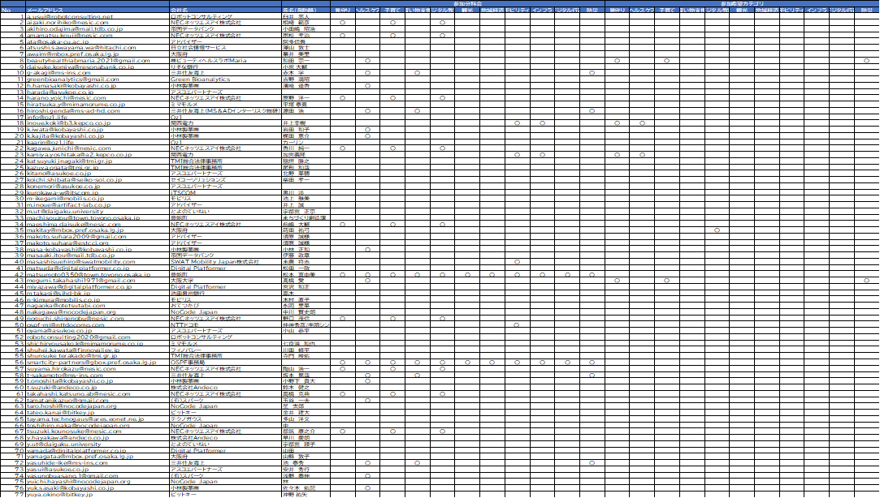
分科会メーリングリスト

Slide 35
分科会メンバーリスト
1．見守り（NECネッツエスアイ） ビットキー
ヘルスケア（三井住友） Green Bioanalytics 髙橋様
子育て（NECネッツエスアイ）
買物支援（三井住友） ビットキー
デジタル教育（ＯＺ１）NoCode Japan とよのていねい
観光（ＯＺ１） おてつたび
地域経済（ＯＺ１ Digital Platformer）とよのていねい NoCode Japan ドコモ
モビリティ（ドコモ ＯＺ１）関西電力 SWAT Mobility
インフラ（関西電力）アンデコ
デジタル行政（ＮＥＣネッツエスアイ）アスコエパートナーズ OZ1 ロボットコンサルティング
防災（三井住友） Green Bioanalytics イッツコム

